Slide 1
Tendencias Globales en Materia de Comercio de Energía
Hugo Maul R.
Director Área Económica
Centro de Investigaciones Económicas Nacionales
XV Congreso Industrial
Tegucigalpa, 14 de Noviembre de 2022

Slide 2
Aumento en la demanda de energía eléctrica

Slide 3
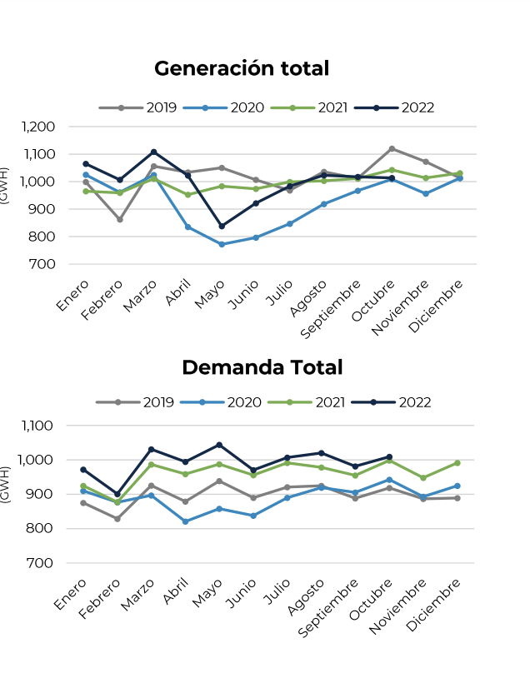
Guatemala

Slide 4
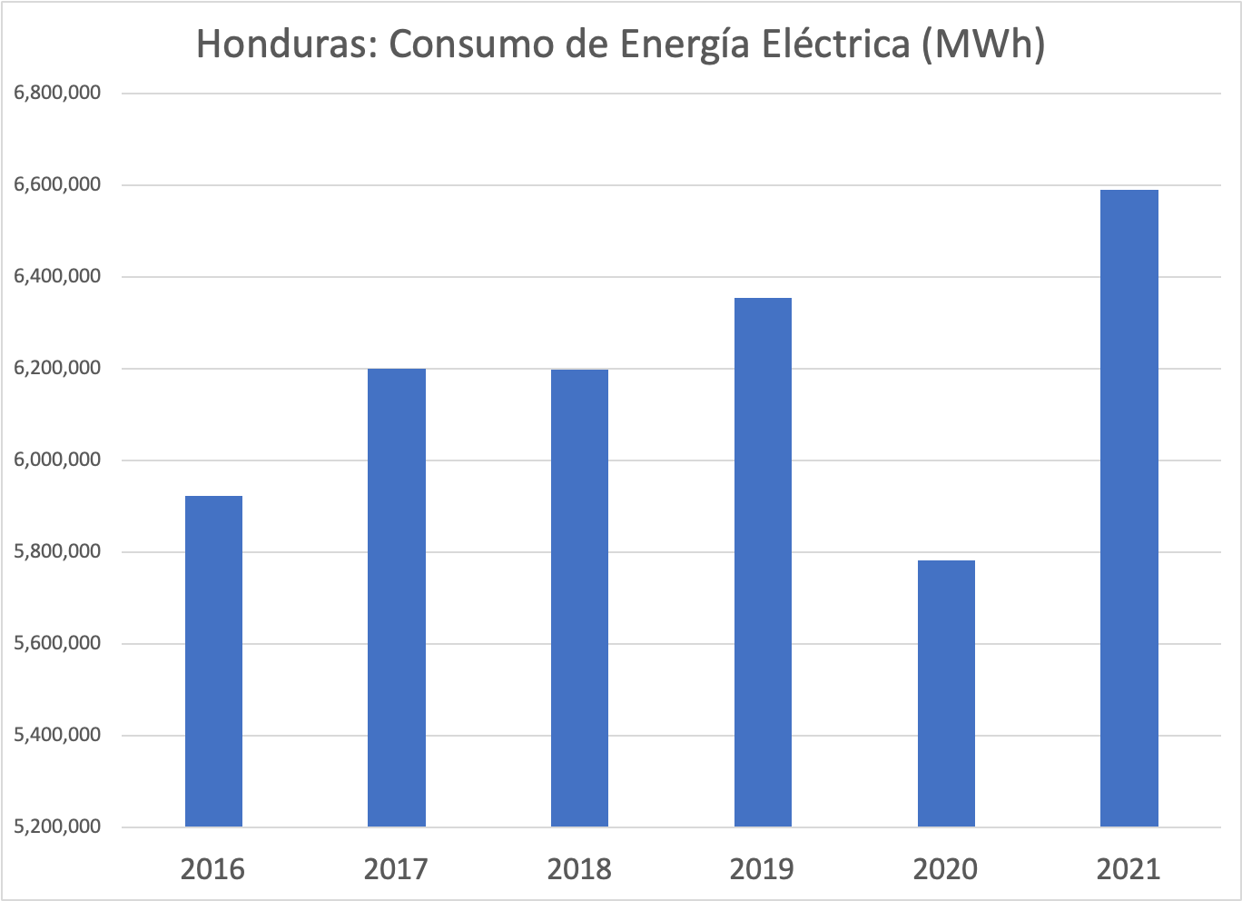

Slide 5
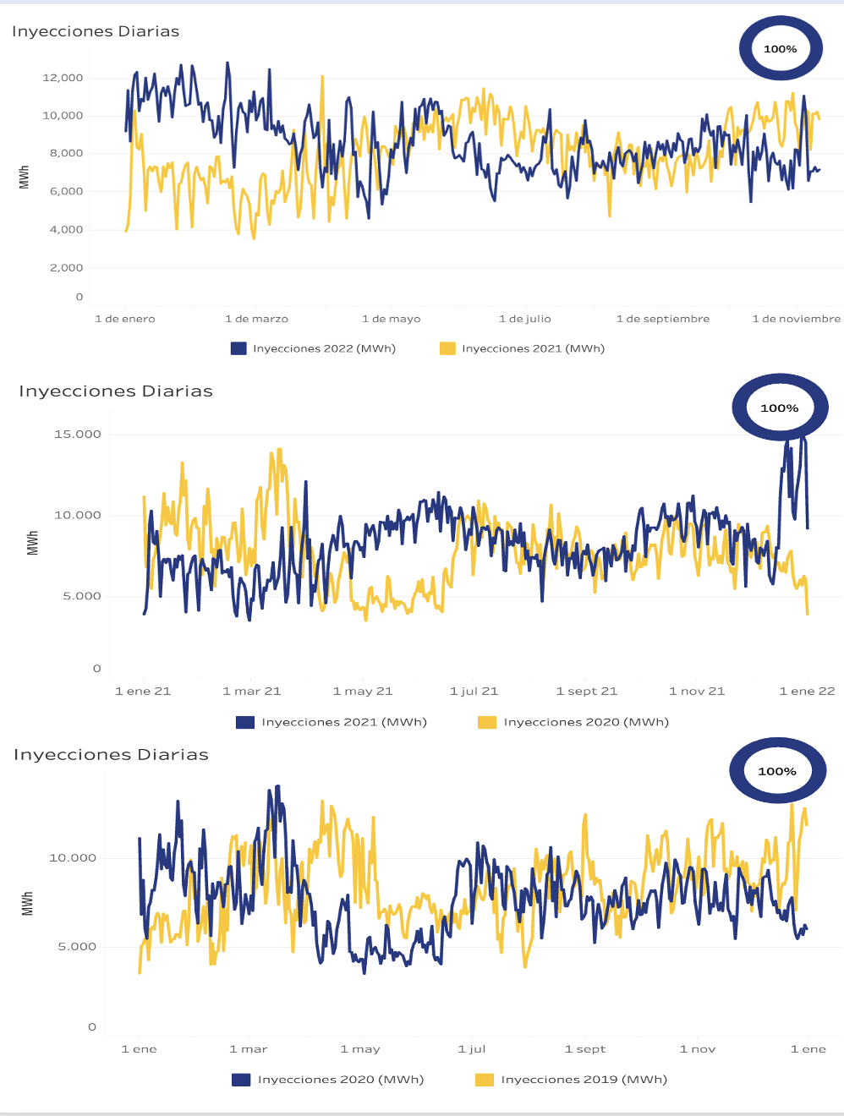
INYECCIONES DIARIAS AL MERCADO ELECTRICO REGIONAL 2019-2022

Slide 6
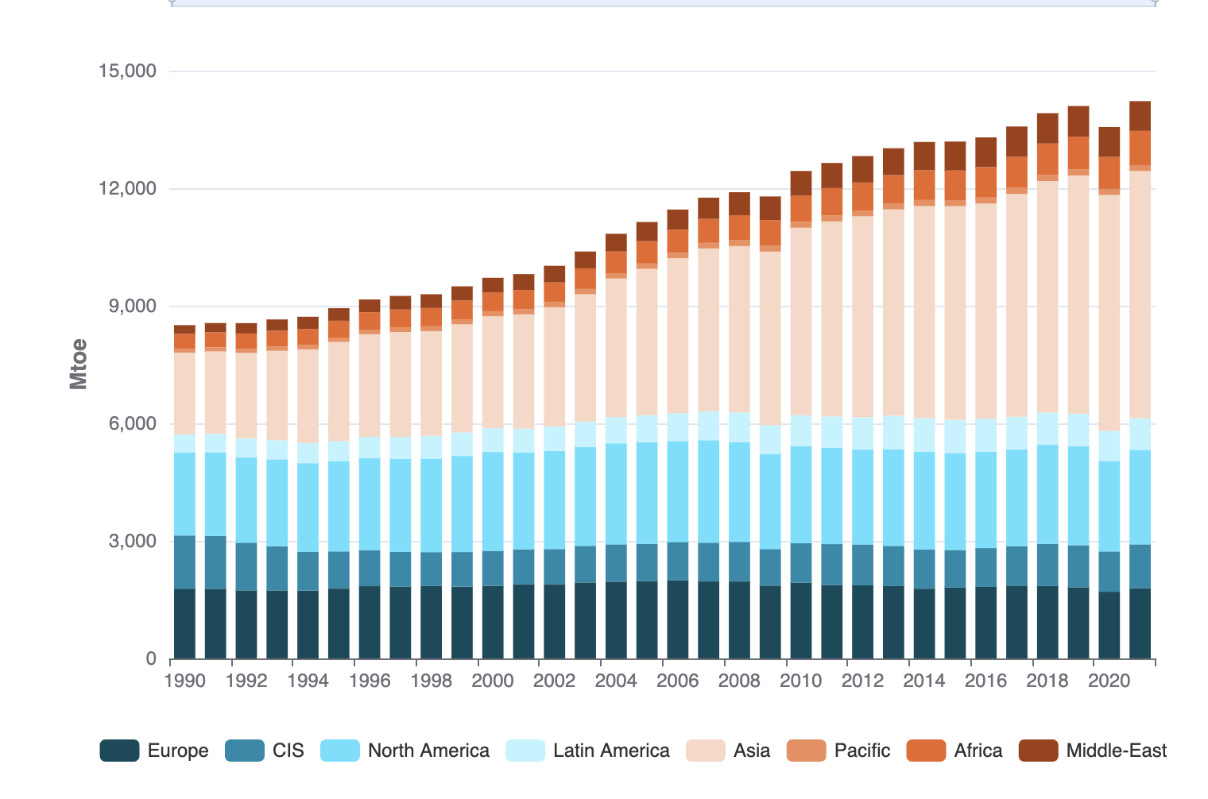
Consumo Mundial de Energía

Slide 7
Origen de la energía consumida

Slide 8
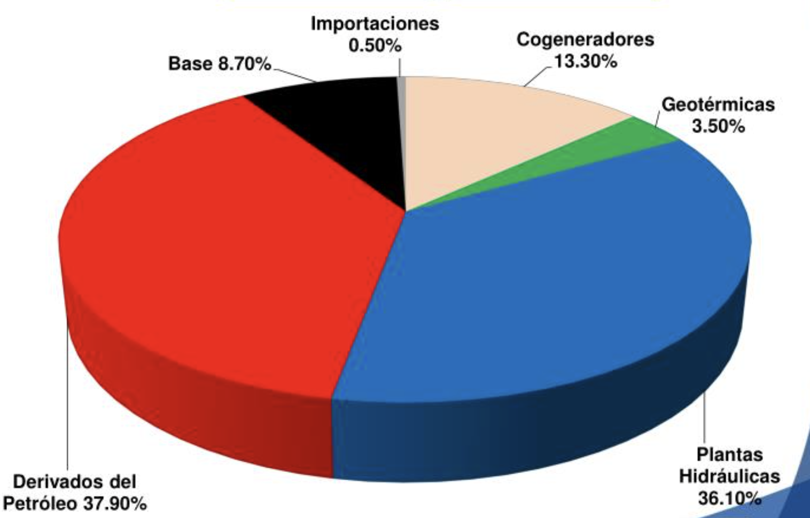
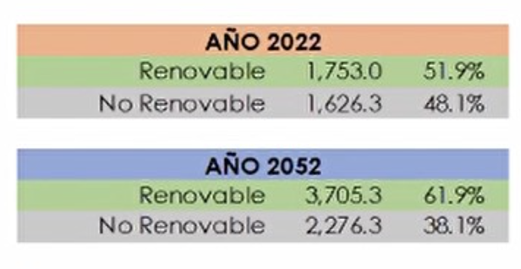
Guatemala: Matriz Energética 2022

Slide 9
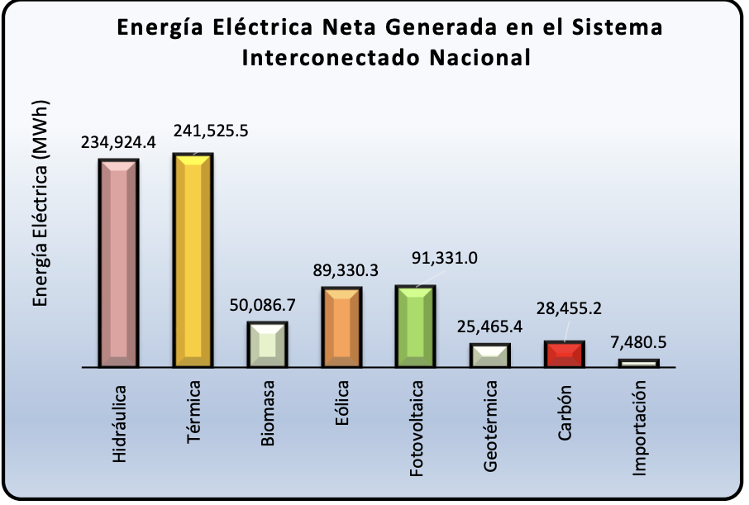
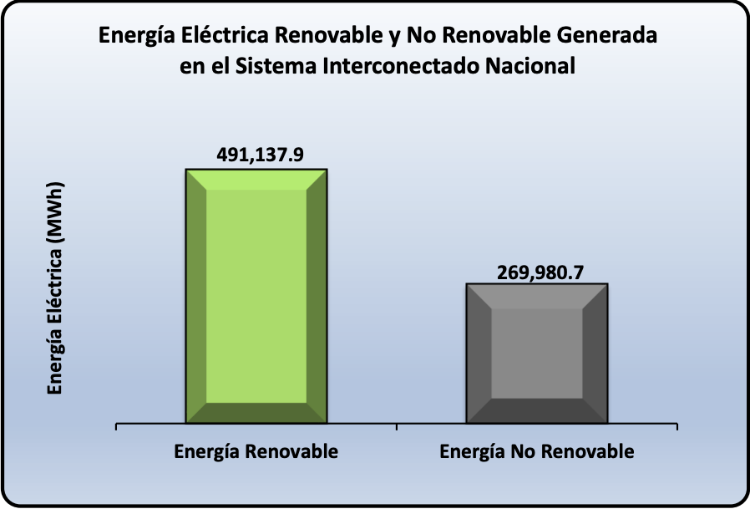
HONDURAS 2022

Slide 10
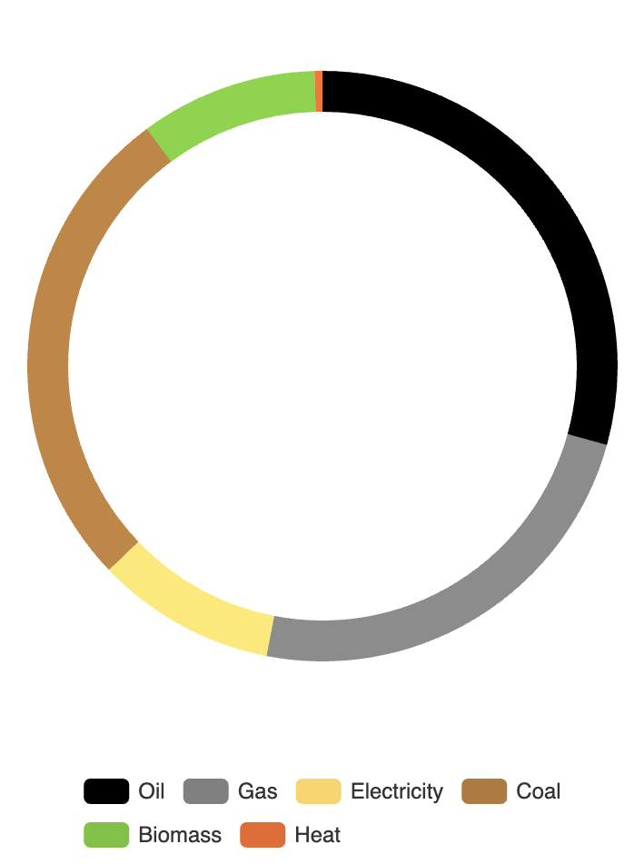
Consumo Mundial por Tipo de Energía

Slide 11
disrupciones en la cadena de suministros

Slide 12
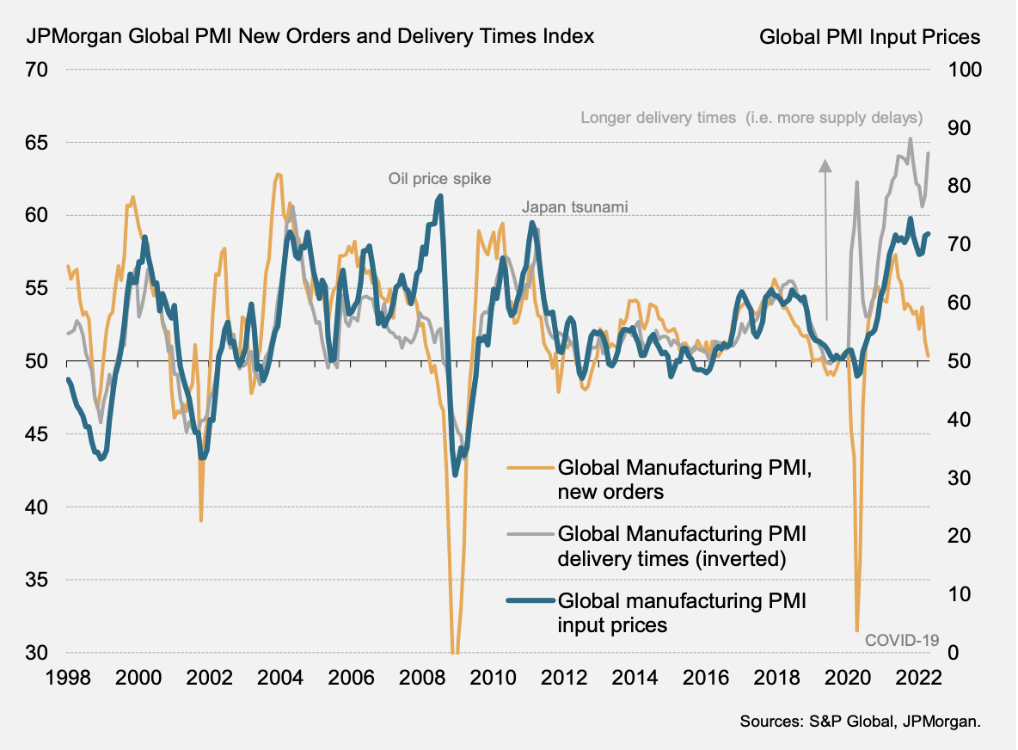
Cadena Global de Suministros: Indicadores Clave
(Markit Purchansig Manager Index)

Slide 13
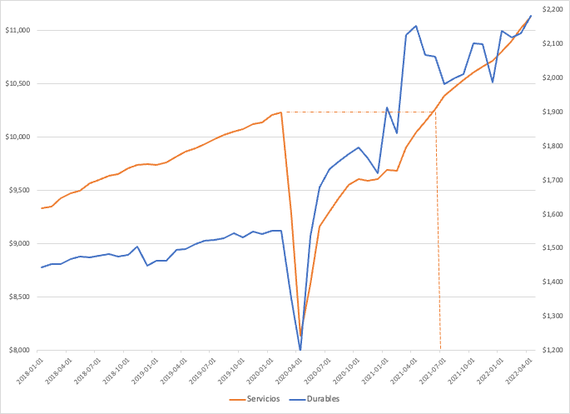
Aumento Consumo de Bienes Durables y Servicios
(USA Billones de US$)

Slide 14
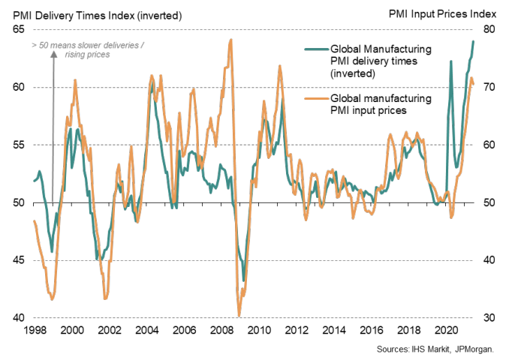
Relación entre Tiempos de Entrega y Precios de Insumos
(Markit Purchansig Manager Index)

Slide 15
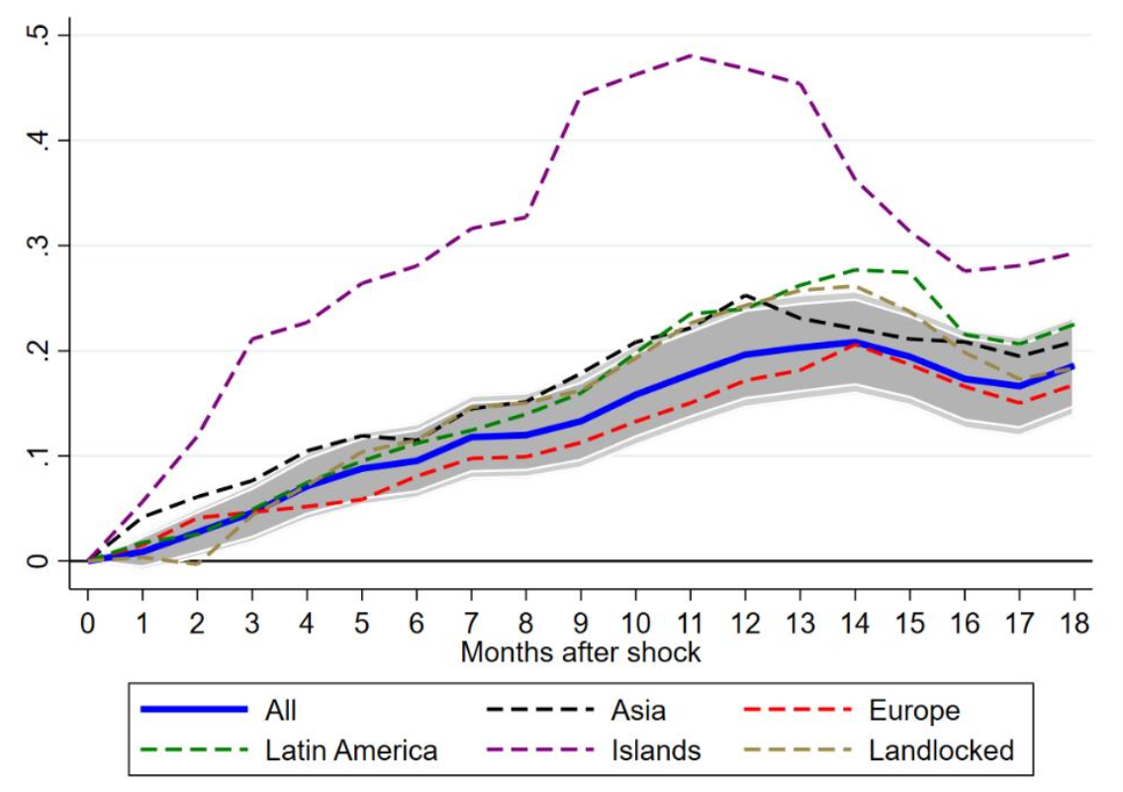
Aumento en la Inflación por Aumento de Precio de Fletes
(incremento de una desviación estándar)

Slide 16
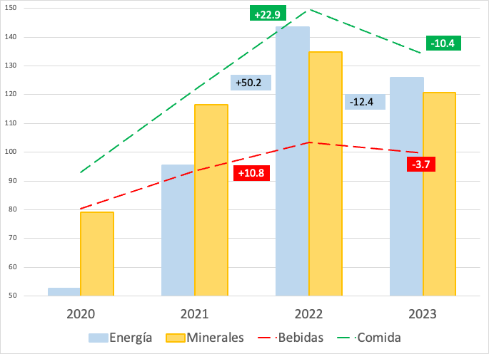
Pronósticos Precios Commodities
(Índices 2010=100)
Fuente: CMO, WB, Abril 2022

Slide 17
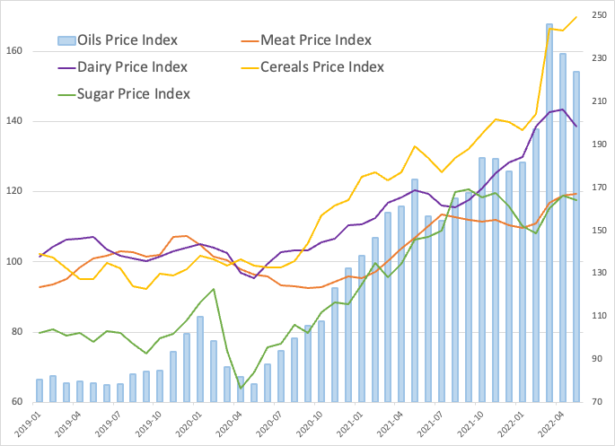
Impactos Diferenciados por Producto
(Ìndice 2014-2016=100)
Fuente: FAO, April 2022

Slide 18
CONSECUENCIAS ECONÓMICAS DE LA GUERRA

Slide 19
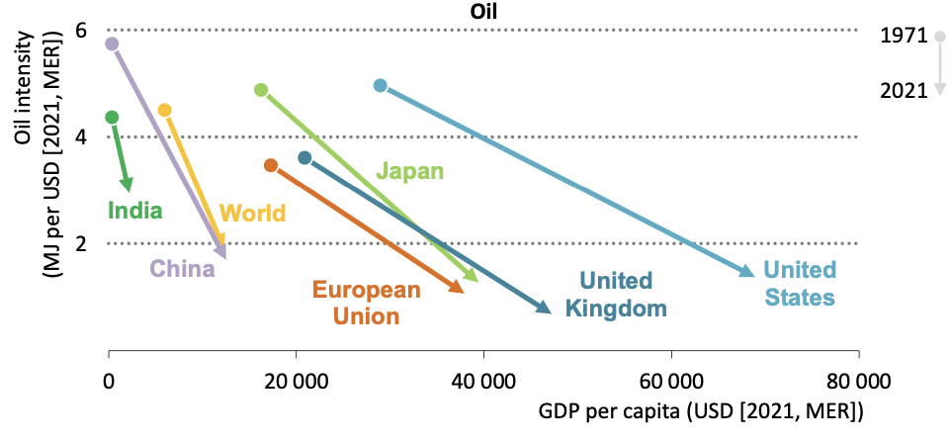
CRISIS DIFERENTE A LA DE LOS 70´S:
INTENSIDAD DE USO DEL PETRÓLEO
1971-1921

Slide 20
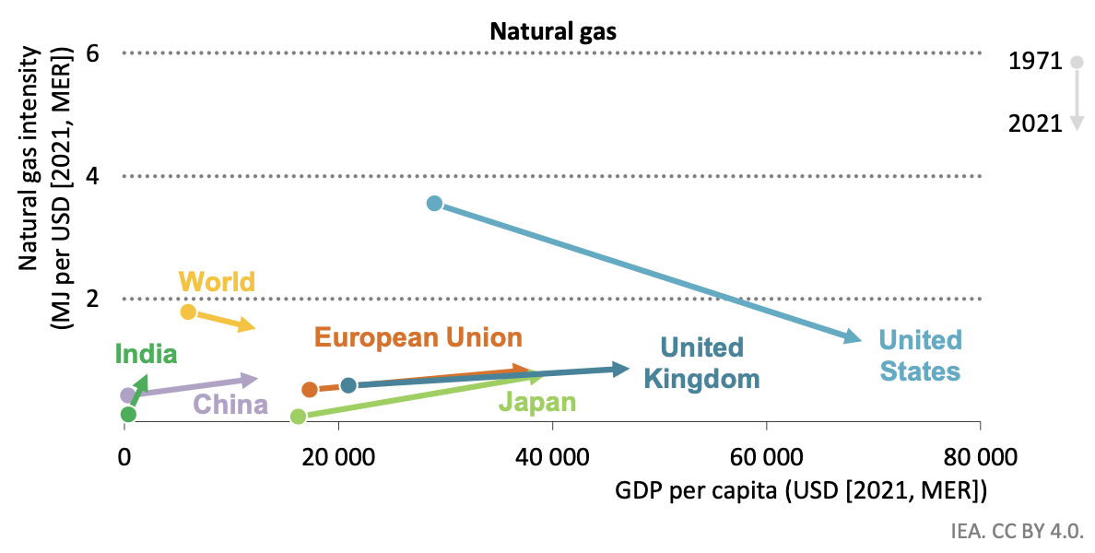
HISTORIA CONTRARIA EN EL USO DEL GAS:
INTENSIDAD DEl USO DEL GAS
1971-1921

Slide 21
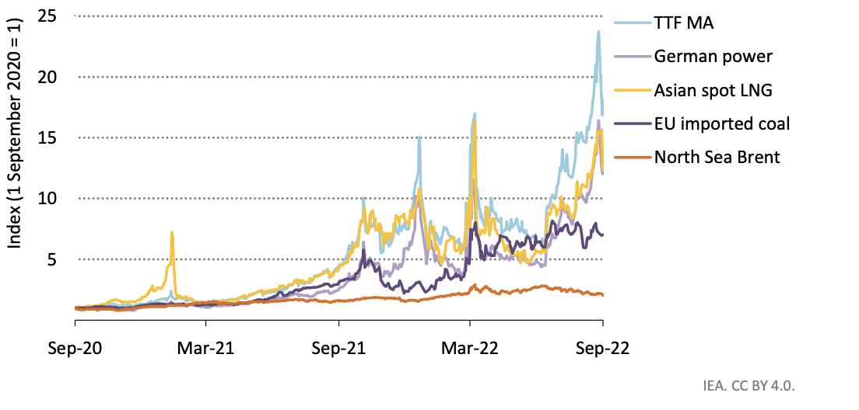
TURBULENCIA EXACERBADA EN EL MERCADO DE GAS NATURAL EN EUROPA

Slide 22
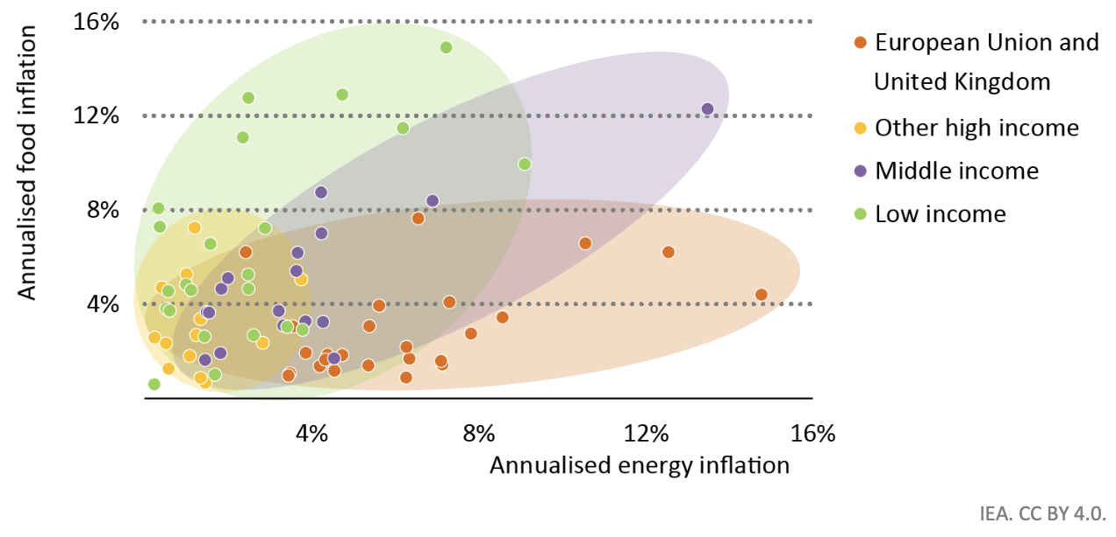
RELACIÓN ENTRE INFLACIÓN EN ALIMENTOS Y ENERGÍA

Slide 23
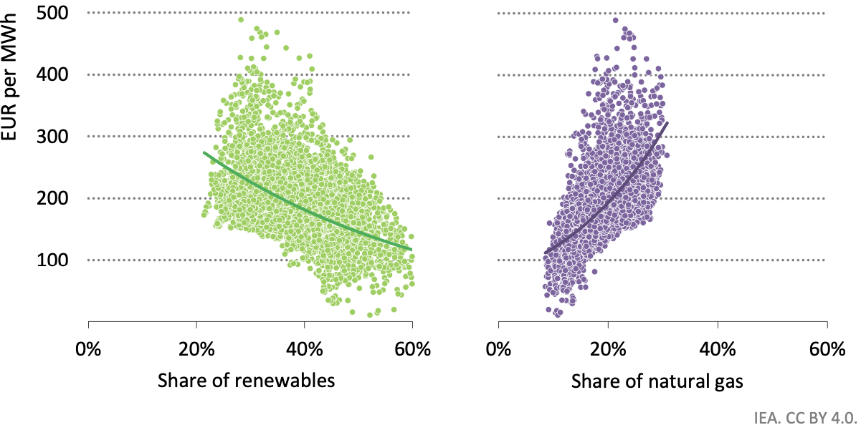
PRECIO MAYORISTA ENERGÍA ELÉCTRICA
UE 2002/1SEM

Slide 24
¿Un verde y brillante futuro?

Slide 25
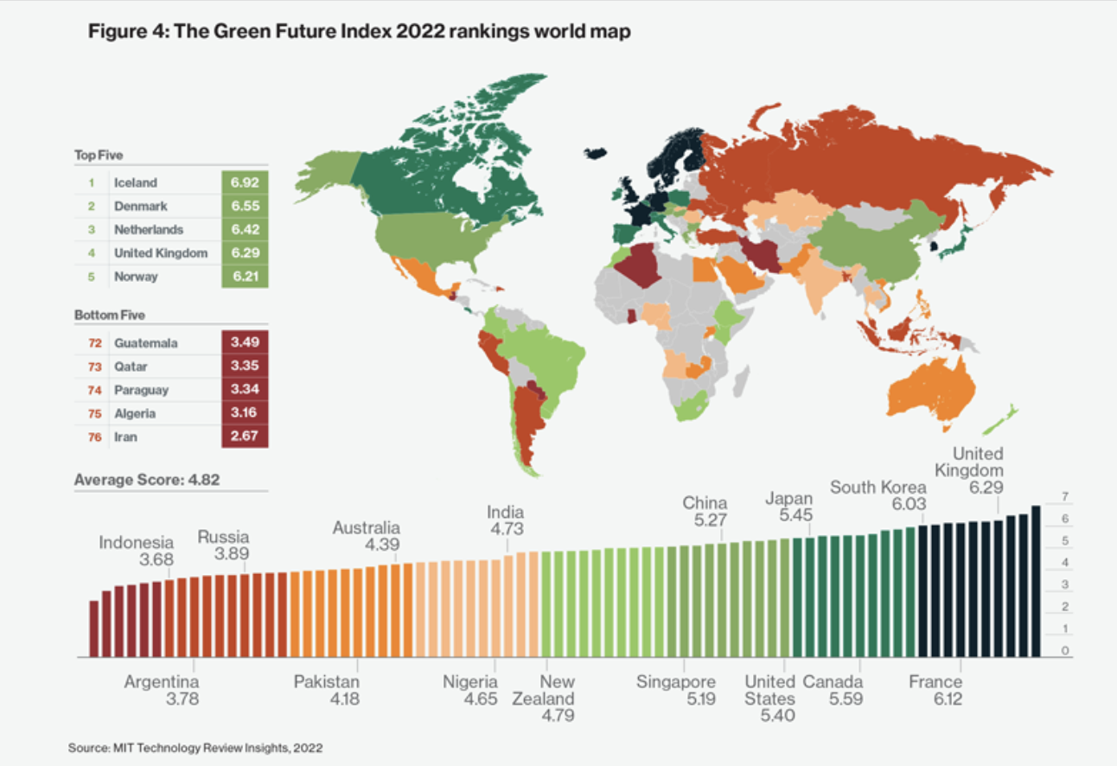

Slide 26
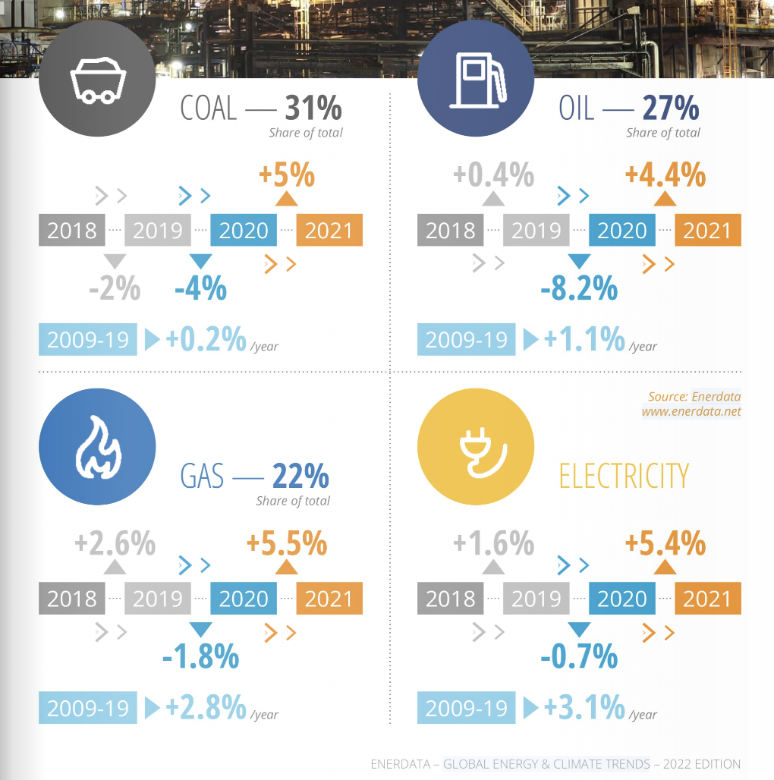
Consumo Global de Energía por Tipo de Origen

Slide 27
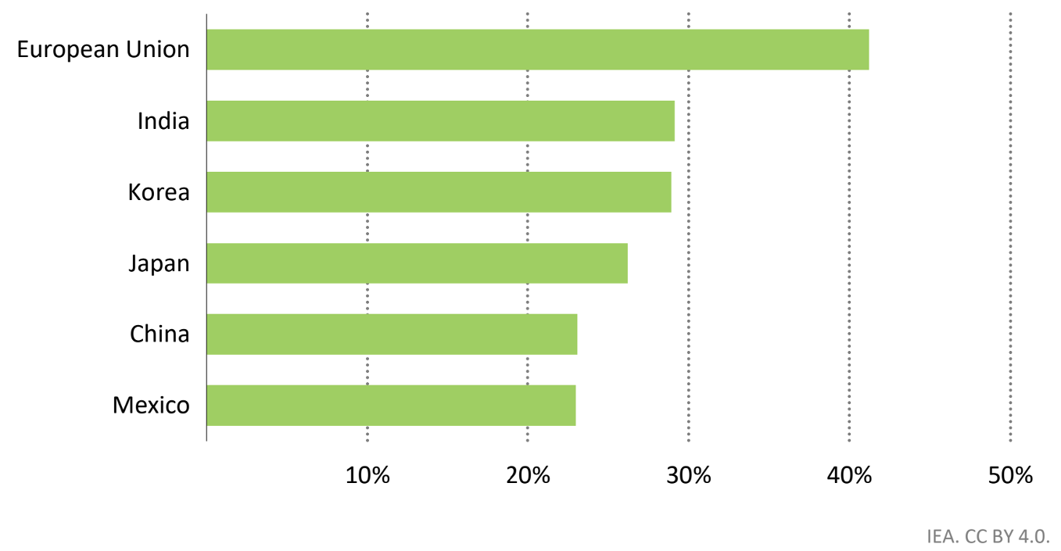
INCREMENTO EN COSTOS DE GENERACIÓN

Slide 28
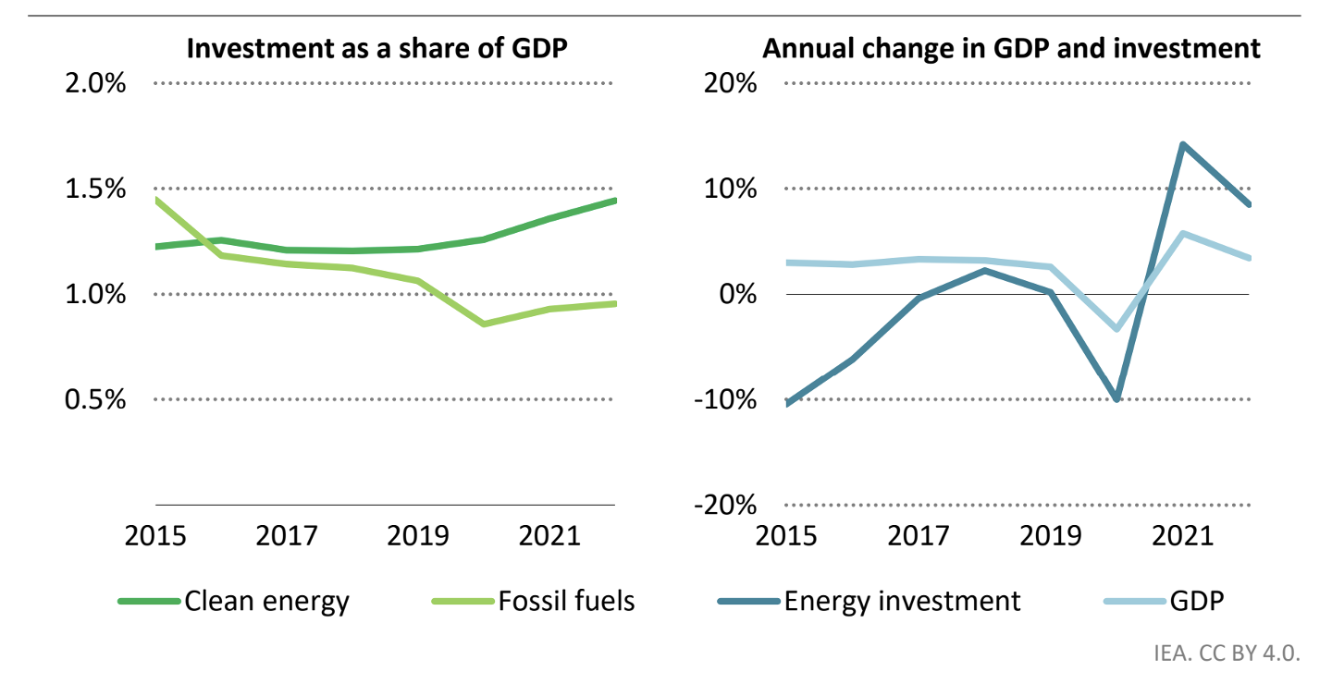
INVERSIÓN GLOBAL EN ENERGÍA

Slide 29
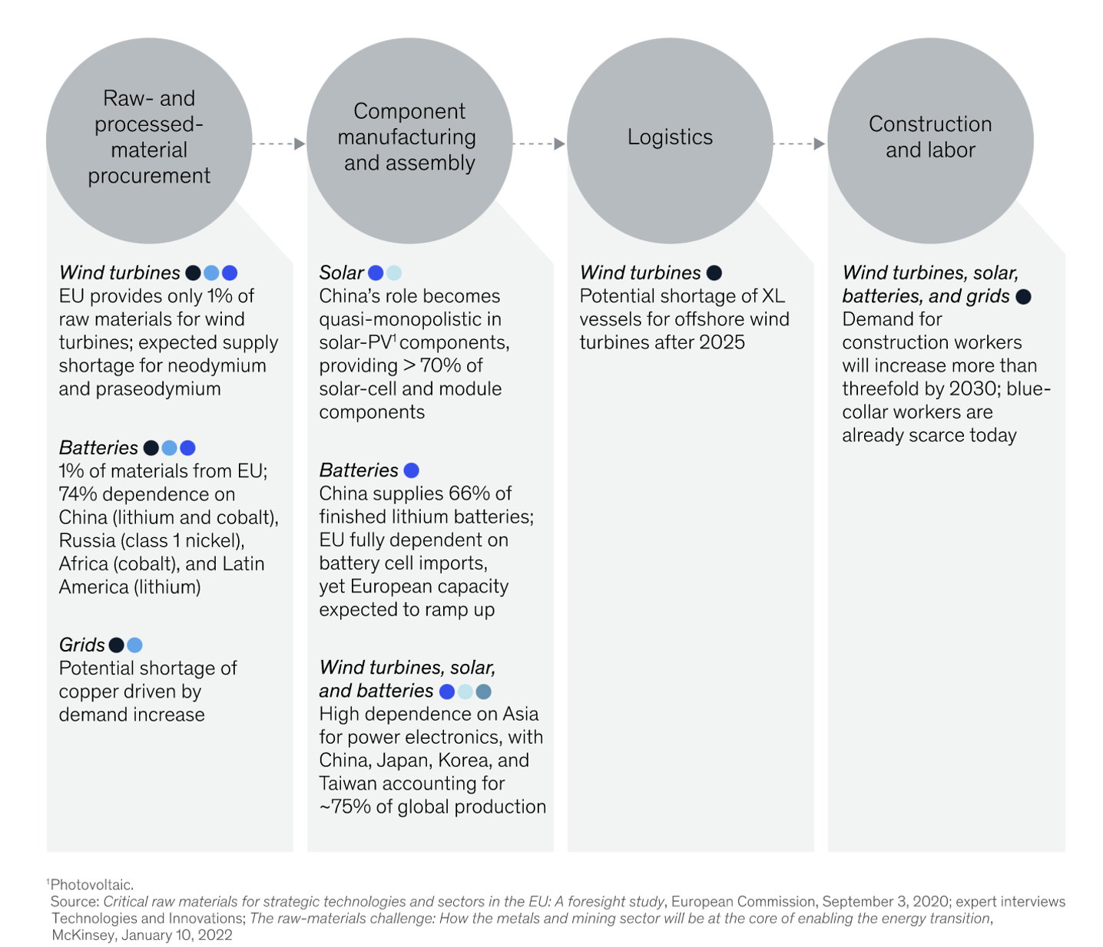
IMPACTO SOBRE CADENA DE SUMINISTROS PARA APROVECHAR ENERGIAS RENOVABLES

Slide 30
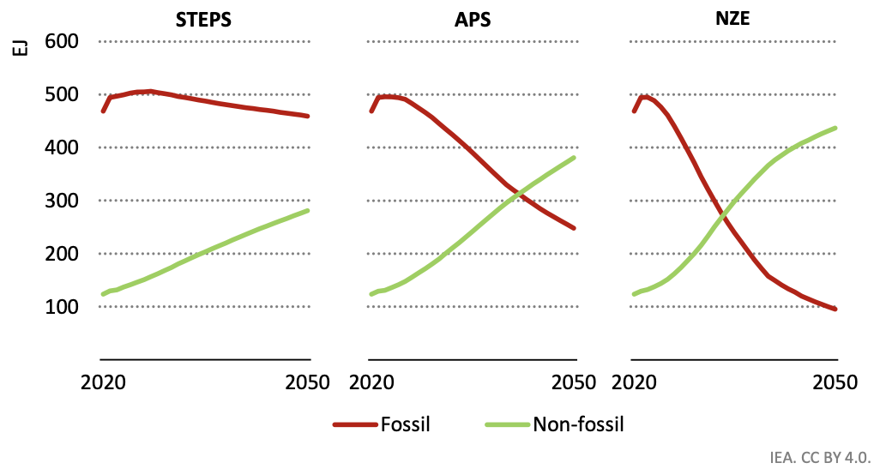
OFERTA DE ENERGIA GLOBAL SEGÚN ESCENARIOS DE REDUCCIÓN DE EMISIONES

Slide 31
¿quo vadis?

Slide 32
Aumentar la eficiencia energética
  En consumo y producción
Avanzar hacia energías limpias
  Compliance Ambiental en Materia Comercial
  Hasta cuando es negocio invertir en combustibles fósiles
Energías Renovables son de Naturaleza Regional
  Desarrollo económico de los dos últimos siglos basados en combustibles “globales”

